Slide 1
Emotion Recognition in Conversation(ERC)
곽지호

Slide 2

주제 선택 이유
목표
Contents
감성인식 모델 알고리즘 비교
딥러닝 모델 알고리즘에 따른 정확도 비교
한국어 감정 분류
사용 라이브러리
데이터셋에 따른 결과 차이
느낀점

Slide 3
주제 선택 이유
Emotion Recognition Conversation
Text
Topic
Opinion
Topic Modeling
Opinion
Mining
인공 지능이 발전함에 따라 인간과 컴퓨터 사이에 인터렉션의 중요성이 강조되고 있고,
인간과 기계의 대화로가는 시작점이라고 생각이 들어 주제를 선택하게되었음

Slide 4

목표
Emotion Recognition in Conversation
대화에서의 감정인식
데이터 전처리 과정 이해
데이터 학습 과정 이해
감정인식 모델 구현

Slide 5

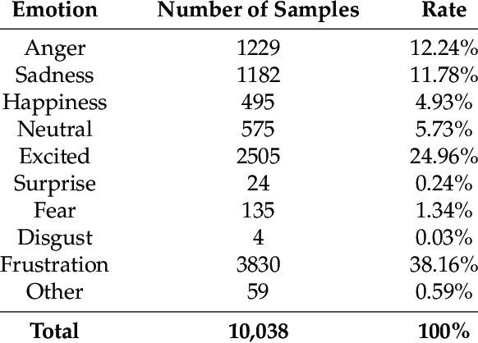
알고리즘에 따른 결과 비교
실행환경
Dataset : IEMOCAP(The popular ERC dataset)
비디오, 음성, 얼굴 모션, 텍스트 등 12시간의 시청각 데이터가 포함
파이썬 라이브러리 버전 변경 용이
무료로 GPU 이용
진행과정 직관적 확인
행복, 슬픔, 분노, 중립
네 가지 텍스트 데이터 만을 이용

Slide 6
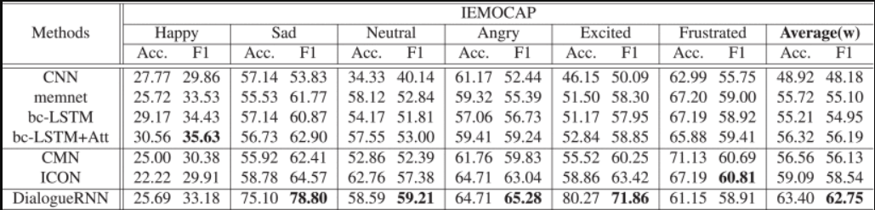
IMOCAP Dataset
알고리즘에 따른 결과 비교
알고리즘 분석
알고리즘 비교 목표
비교 알고리즘
LSTM
DialogueRNN
DIalogueGCN
Long Short-Term Memory Network
기존 RNN 모델의 짧은 의존성 문제를 해결
Attentive Recurrent Neural Network
각 발언의 대담자 및스피커를 개별적으로 취급하지 않고 대화 전반에 걸쳐 당사자의 상태 추적
Graph Convolutional Neural Network
대담자 및 스피커의 의존성 활용
https://ieeexplore.ieee.org/abstract/document/8764449

Slide 7
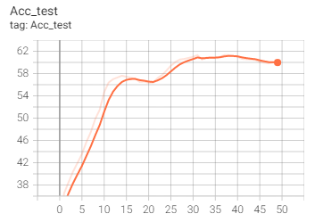

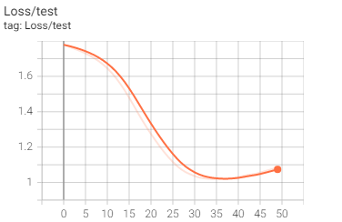
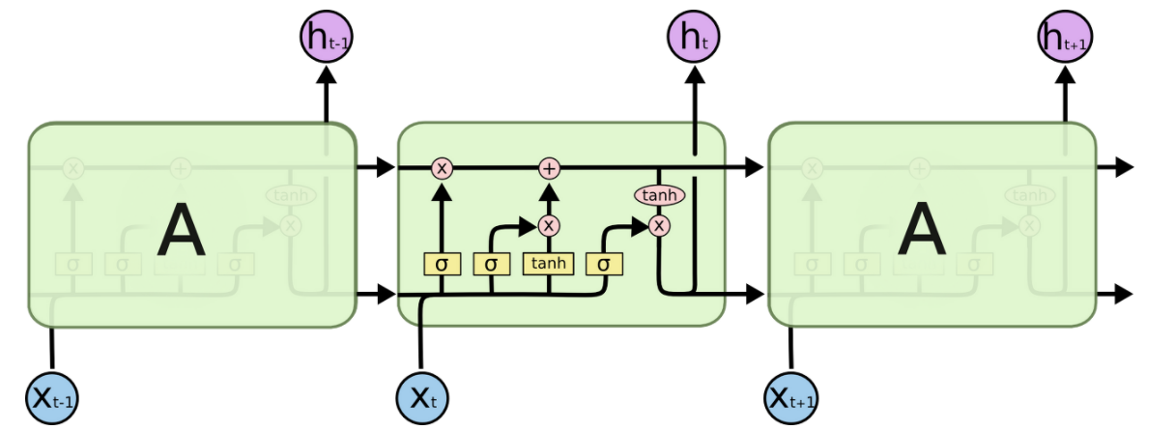
알고리즘에 따른 결과 비교
LSTM
테스트 정확도 (high) : 60.75

Slide 8
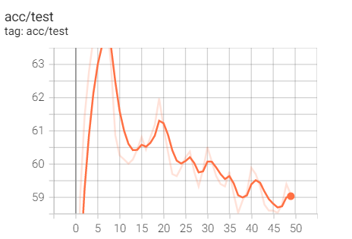
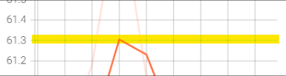
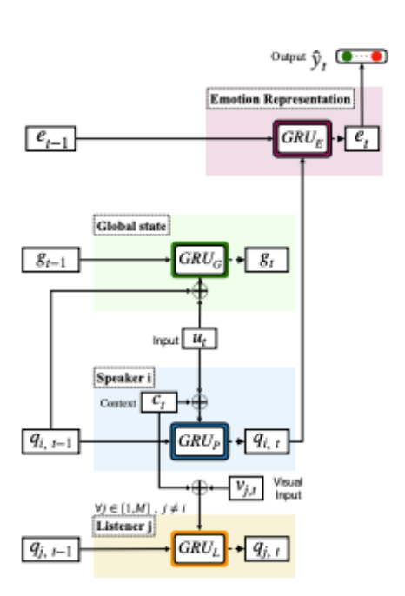

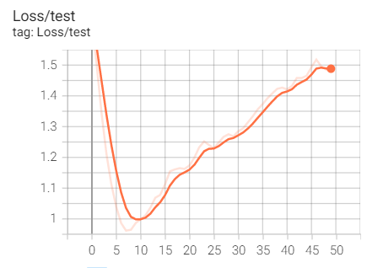
알고리즘에 따른 결과 비교
dialogueRNN
테스트 정확도 (high) : 61.3

Slide 9
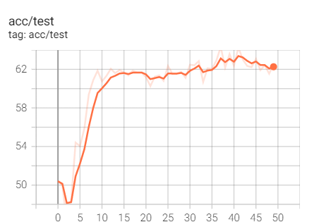
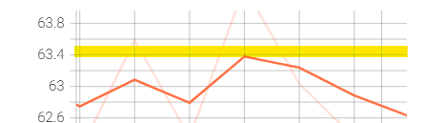

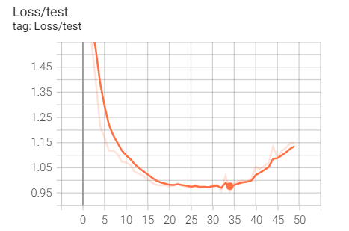
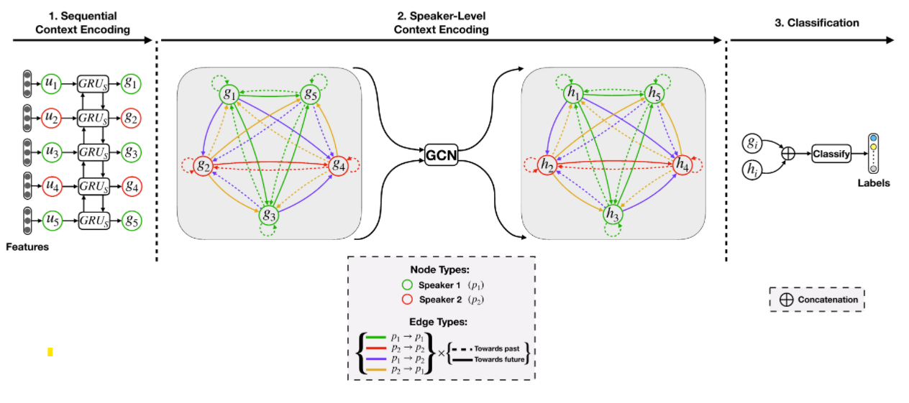
알고리즘에 따른 결과 비교
dialogueGCN
테스트 정확도 (high) : 63.4

Slide 10
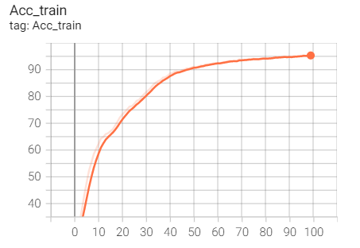
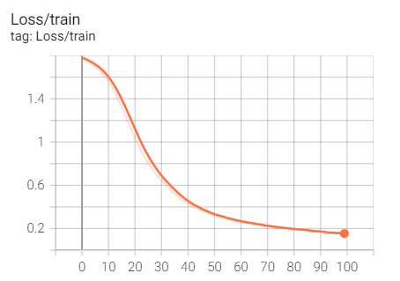
알고리즘에 따른 결과 비교
Emotion Recognition in Conversation
loss/test acc/test
Train_data 에 대한 학습 결과
일정부분에서 loss 와 acc가 감소하는 경향을 보여줌.
train_data 에 과적합(Over fitting) 문제.

Slide 11





한국어 감정 분류
library
자연어 처리 Konlpy
한국어 형태소 분석기 MeCab
데이터 처리 Pandas, Numpy
데이터 학습 Tensorflow
실행환경 google colab

Slide 12
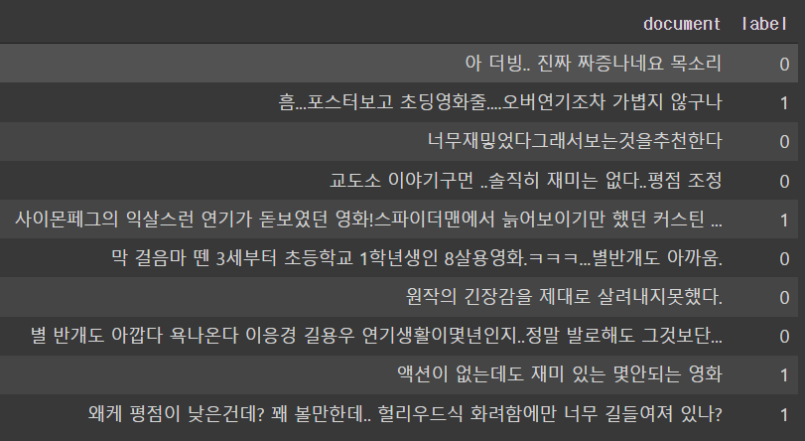
한국어 데이터 전처리 과정
데이터 전처리
사용 데이터 셋: 네이버 영화 리뷰 데이터
한글, 공백 그 외 데이터 모두 제거
None data 제거
불용어 제거 후 형태소에 따라 분류
Setting Tokenizer
https://raw.githubusercontent.com/e9t/nsmc/master/ratings_train.txt
label => 0 == 부정 , 1 == 긍정

Slide 13
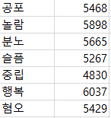
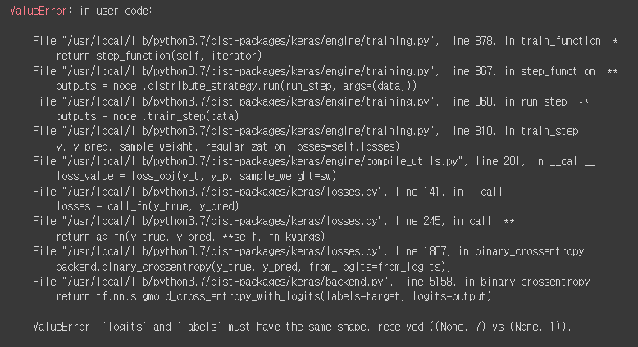
한국어 감성 분석
데이터셋에 따른 결과차이 이진분류, 다중분류
이진분류, 위의 네이버 영화 리뷰 데이터 이용
다중분류 , AIHub 에서 제공하는 한국어 감성 정보가 포함된 단발성 데이터 데이터셋 이용
7가지 감정분류 데이터셋
이진분류의 간단한 알고리즘에 비해 다중분류 알고리즘의 데이터셋이 달라 실행과정준 문제 발생
y_train 데이터의 벡터 차원을 맞춰주지 않아 생긴 문제,
y_train 데이터의 벡터 차원을 맞춰서 학습.

Slide 14

한국어 데이터 학습
학습 결과
다중분류 테스트 정확도 : 20
이진분류 테스트 정확도 : 83
같은 모델에서 손실함수와 데이터셋만
Aihub 데이터 셋으로
변환해서 실행한 결과
간단한 테스트 함수, 실행결과
학습과정에 대한 완벽한 이해를 하지 못했고,
이진분류보다 다양한 Label 을 가진 다중분류를
간단한 모델로 구현하기에는 부족해 낮은 결과값이 나왔다고 생각함.

Slide 15
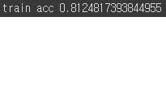
KOBERT
다중 분류 결과에 대해 낮은 결과값에
이미 만들어진 다중분류 모델인 KOBERT로
AIHUB 데이터 셋을 분석한 결과
train_set : test_set = 3 : 1 비율
데이터 셋은 이전과 같은 AIHub 에서 제공하는
‘한국어 감성 정보가 포함된 단발성 데이터’
데이터셋 사용
train_data 정확도 :
test_data 정확도 :

Slide 16
알고리즘에 따른 결과 비교
텍스트 데이터의 감정분류 정확도를 올릴방법 :
음성, 영상 을 포함한 mulit_modal 모델 구현
감정표현이 확실한 단어들을 미리 분류
중립, 부정확한 데이터 제거
먼저 긍정, 부정을 분류한 후 다시 세부적 감정 분류
문제 :
텍스트 데이터만의 학습으로 한계
데이터 셋의 sentence 와 emotion 의 부정확함

Slide 17
느 낀 점

Slide 18
감사합니다

